Slide 1
Исследования свойства воды
Выполнила:
Захарова Маша, ученица 5 класса.

Slide 2
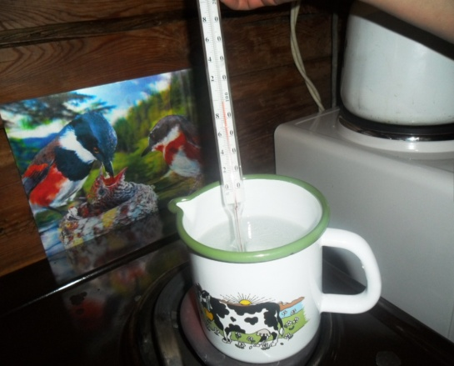
Наблюдение за процессом кипения воды.
Приборы и материалы: сосуд с водой, термометр, часы.
Этап наблюдения | Время, мин | Температура воды | Наблюдение
1 | 15 | 35 | Внизу появились пузырьки
2 | 30 | 50 | Пузырьков стало больше
3 | 90 | 95 | В воде происходит колебания
4 | 120 | 100 | Вода кипит
Вывод: вода кипит при температуре 100 °С.

Slide 3
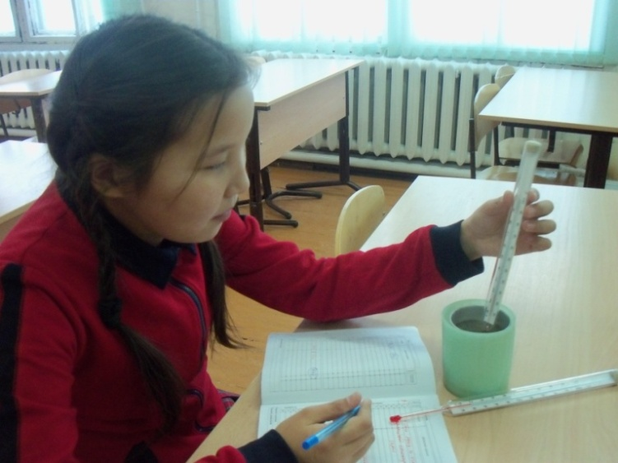
Исследование изменения со временем температуры остывающей воды
Приборы и материалы: стакан с водой, термометр (2 шт).
t °C помещ. | t˳ °C воды | 20 мин | 45 мин | 1 ч 15 | 1 ч 45 | 2 ч 40 | 3 ч 15 | 4 ч
21 | 76 | 62 | 53 | 48 | 39 | 29 | 25 | 22
Вывод: при теплообмене происходит выравнивание температур.

Slide 4
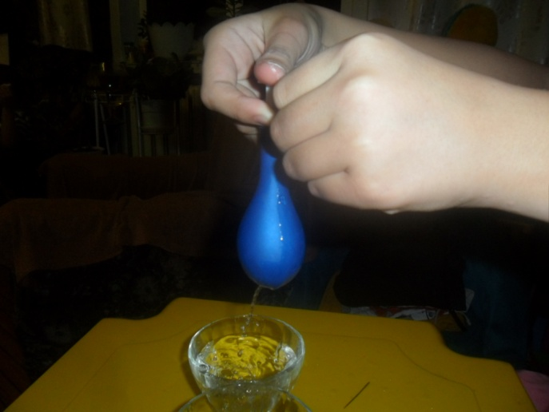
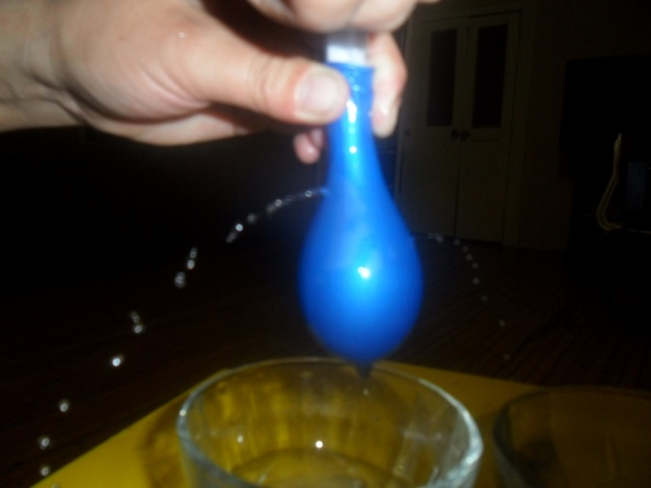
Наблюдение передачи давления
Приборы и материалы: сосуд с водой, шприц, шарик.
Я набрала воду в шприц. И прикрепила шарик. При надавливании на поршня вода выходит из всех отверстий.
Вывод: давление в воде передается во всех направлениях.

Slide 5
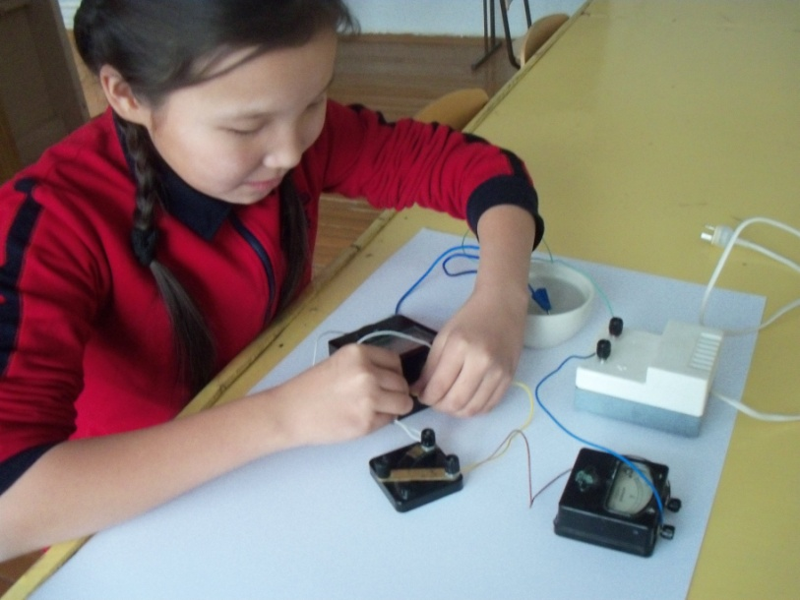
Проводит ли вода электрический ток?
Приборы: Вольтметр, амперметр, батарейка, ключ, зажимы, соединительные провода.
Вывод: вода проводит электрический ток, также как и металлы.

Slide 6
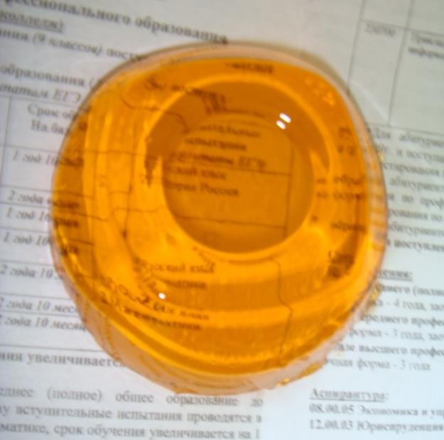
Оптика
Опыт №8. Оптический эксперимент
Вывод: вода пропускает световые волны различных частот.
Однако, такие оптические свойства характерны не только воде, но и твёрдым телам, например, стеклу.

